Slide 1
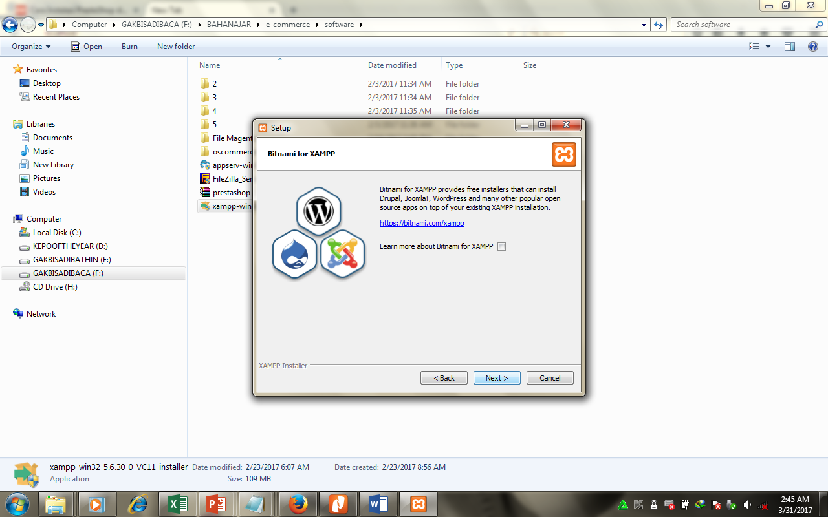
Instal XAMPP (server local )

Slide 2
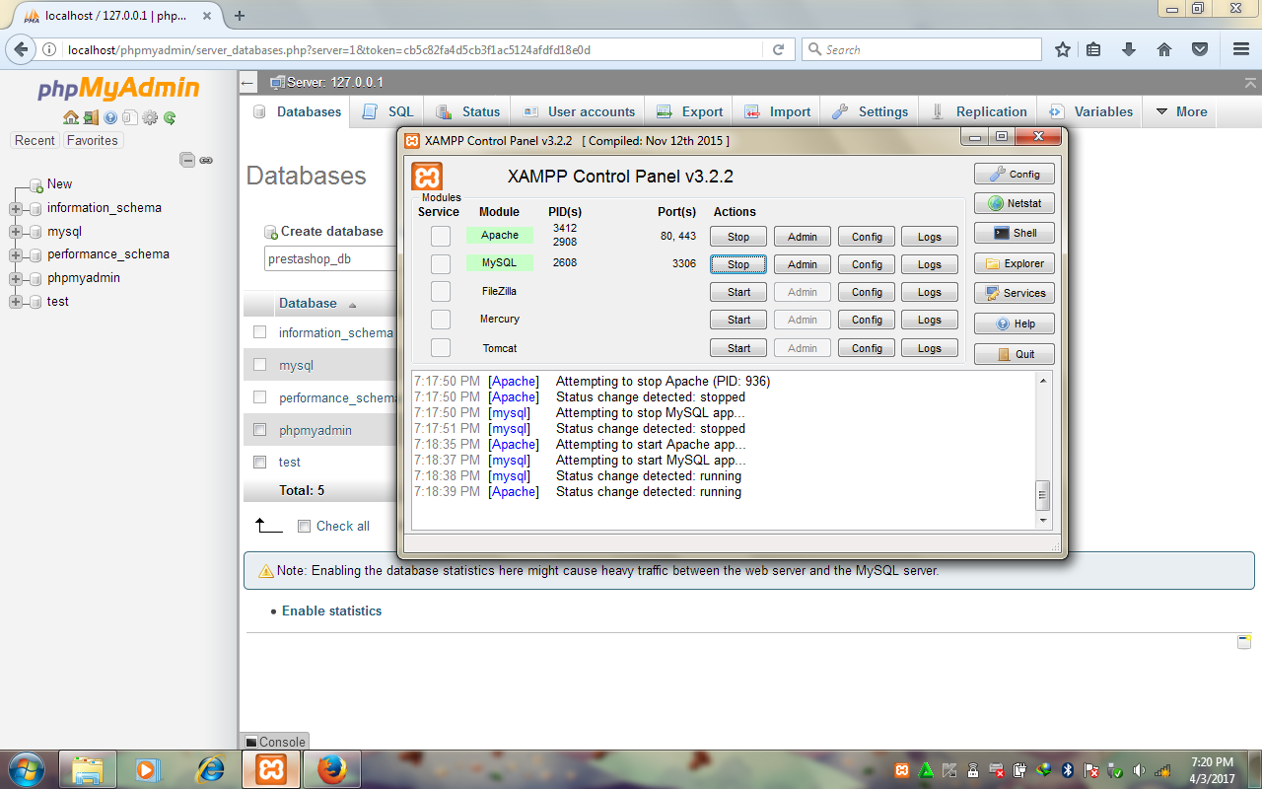

Slide 3
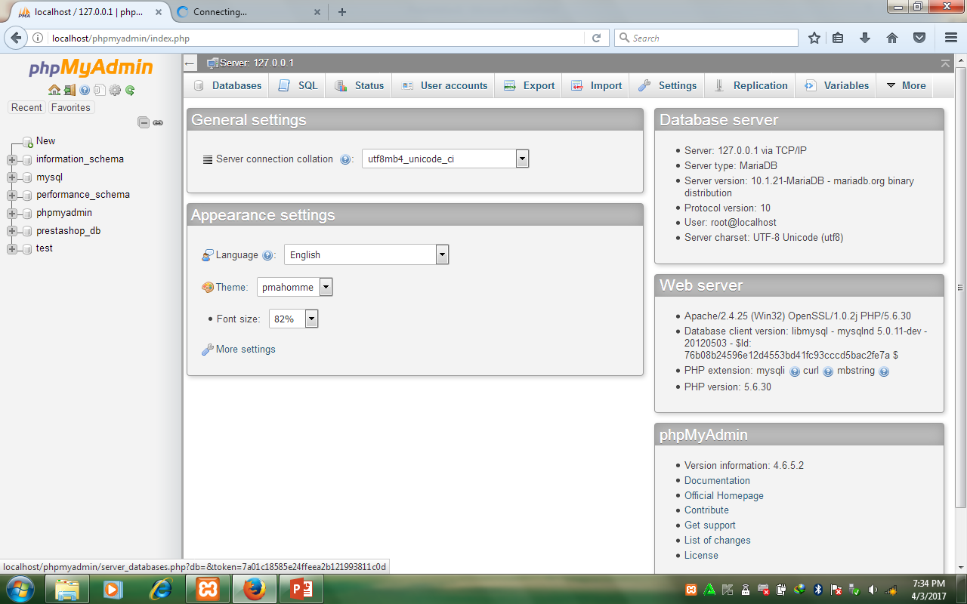
Jalankan server local : localhost/phpMyAdmin/

Slide 4
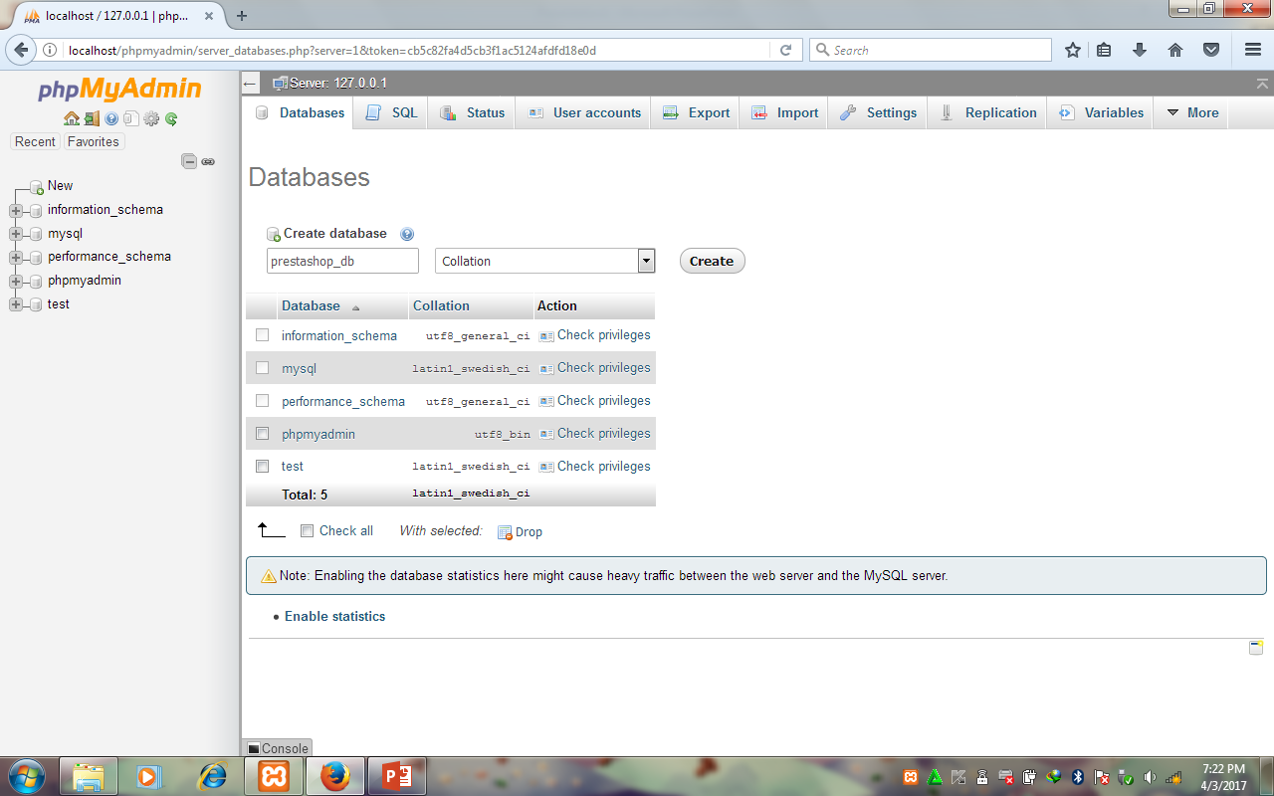
Buatlah data base di phpmyAdmin dengan nama yang mudah diingat dengan nama olshopnya.

Slide 5
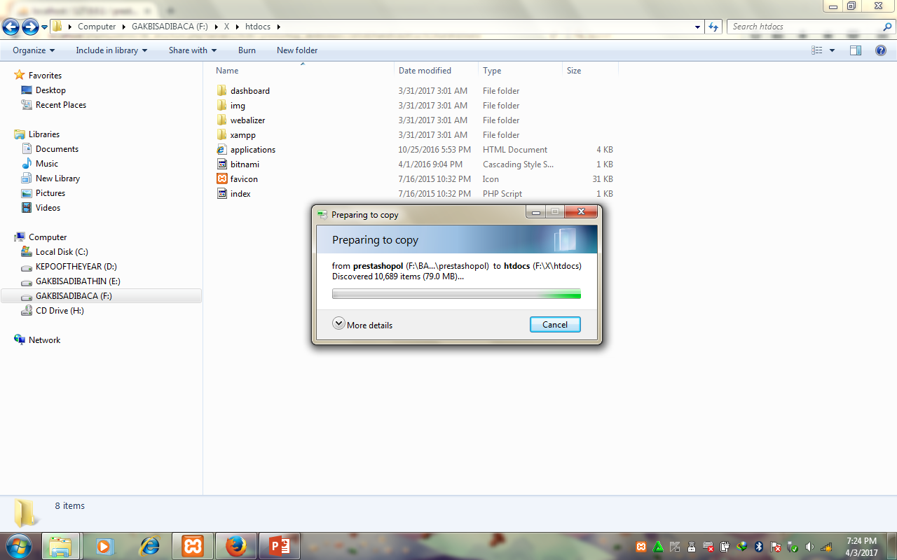
Copy file prestashop yang sudah di ekstract ke folder : htdocs didalam XAMPP

Slide 6
Instal File Prestashop
Instal file prestashop yang sudah di ekstrak melalui http://localhost/prestashop/

Slide 7
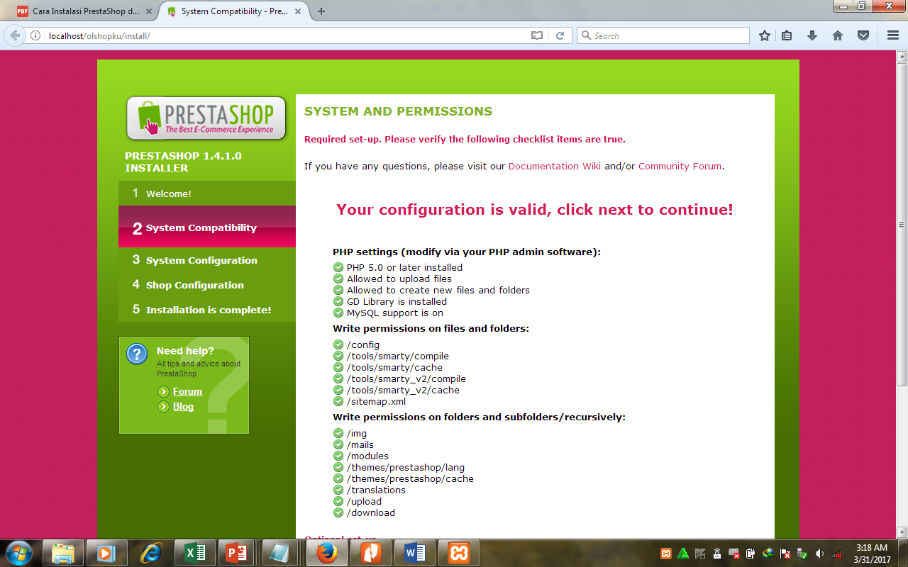

Slide 8
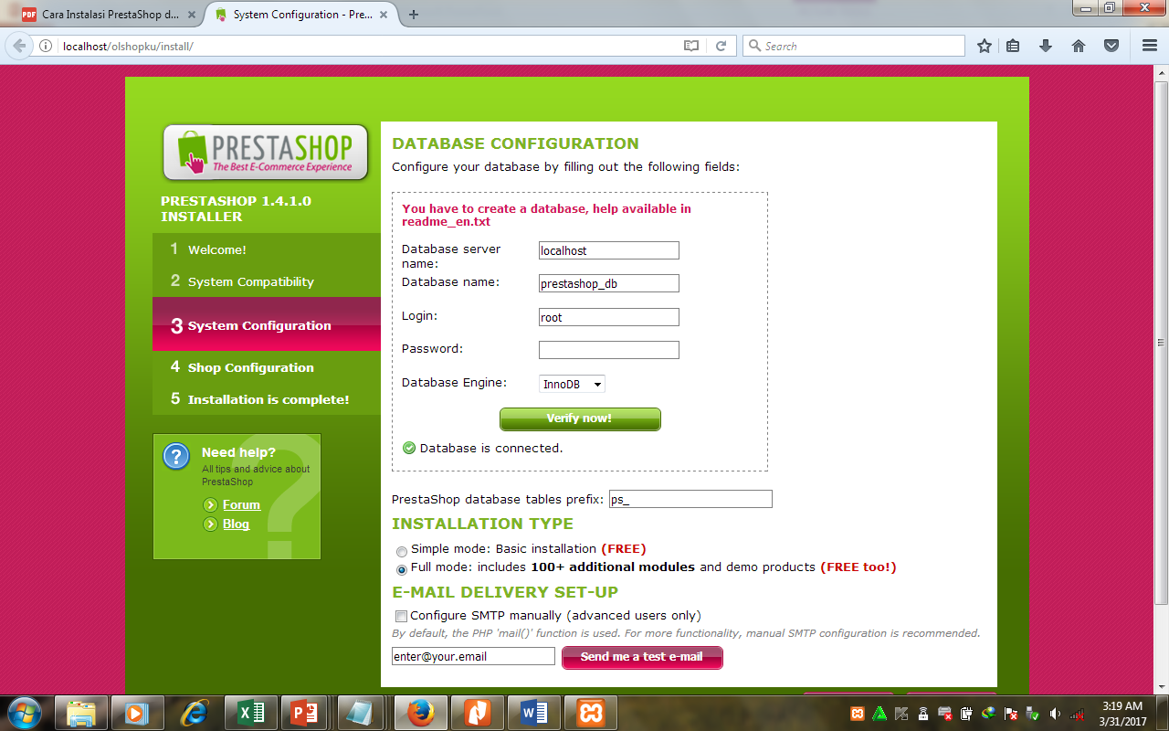

Slide 9
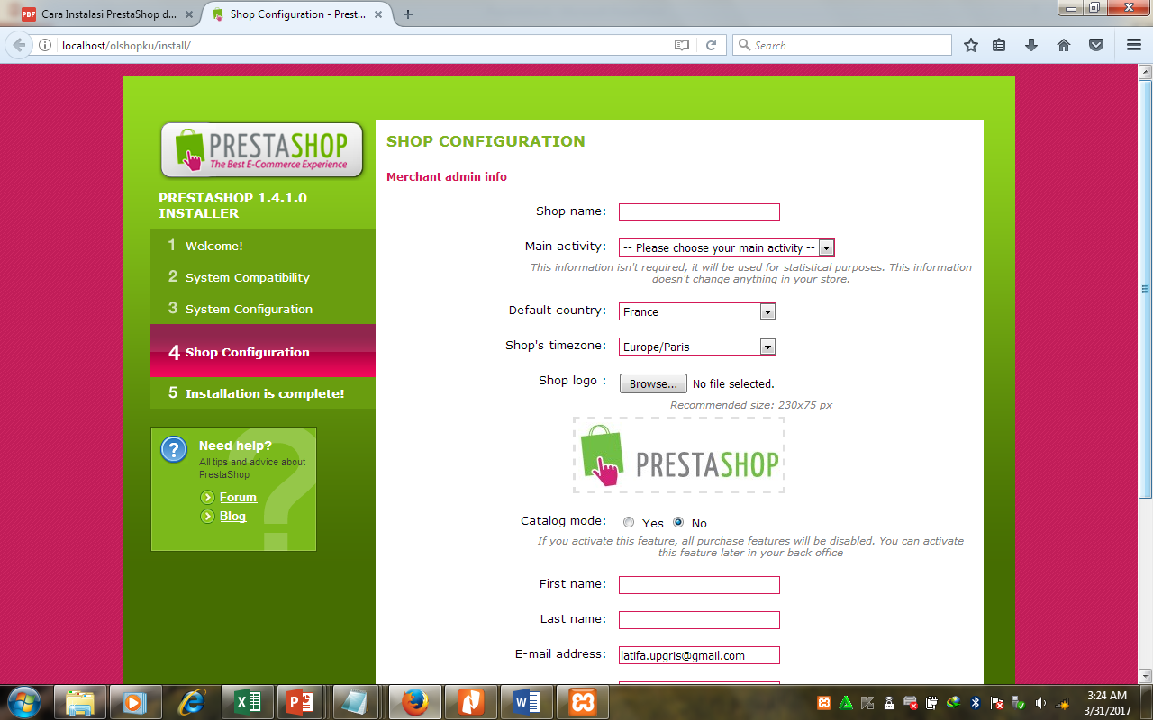

Slide 10
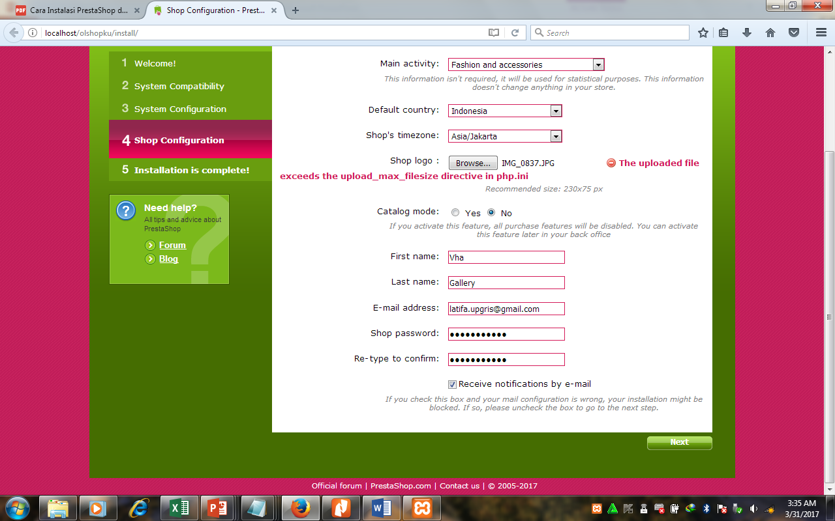

Slide 11
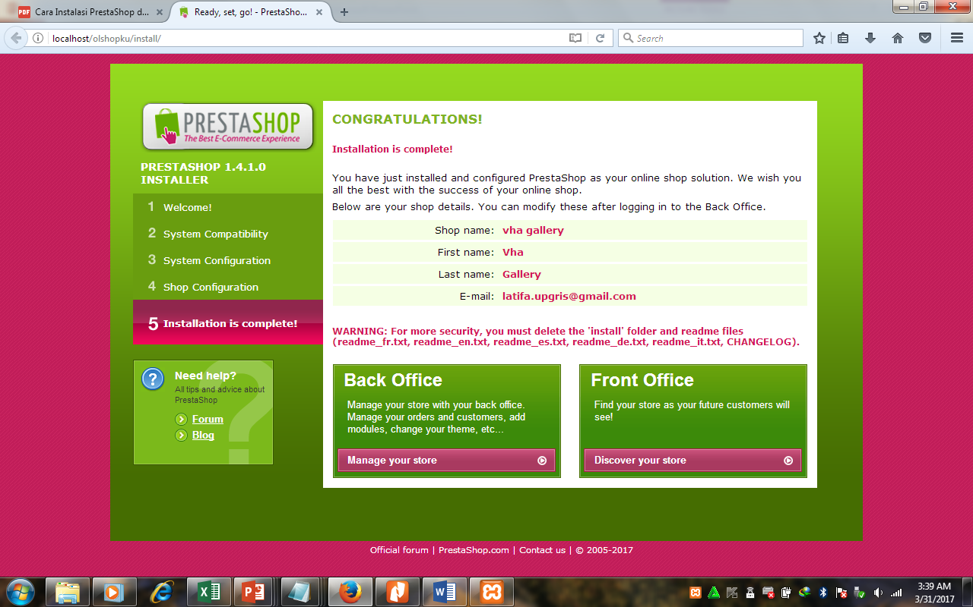

Slide 12
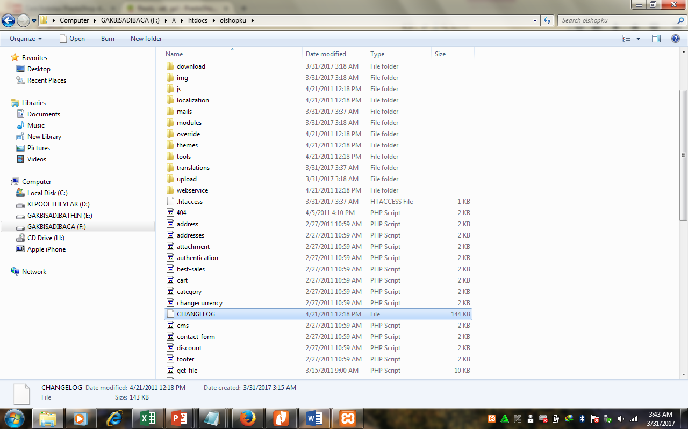
Hapus folder “install” di dalam prestashop yang ada di folder htdocs.

Slide 13
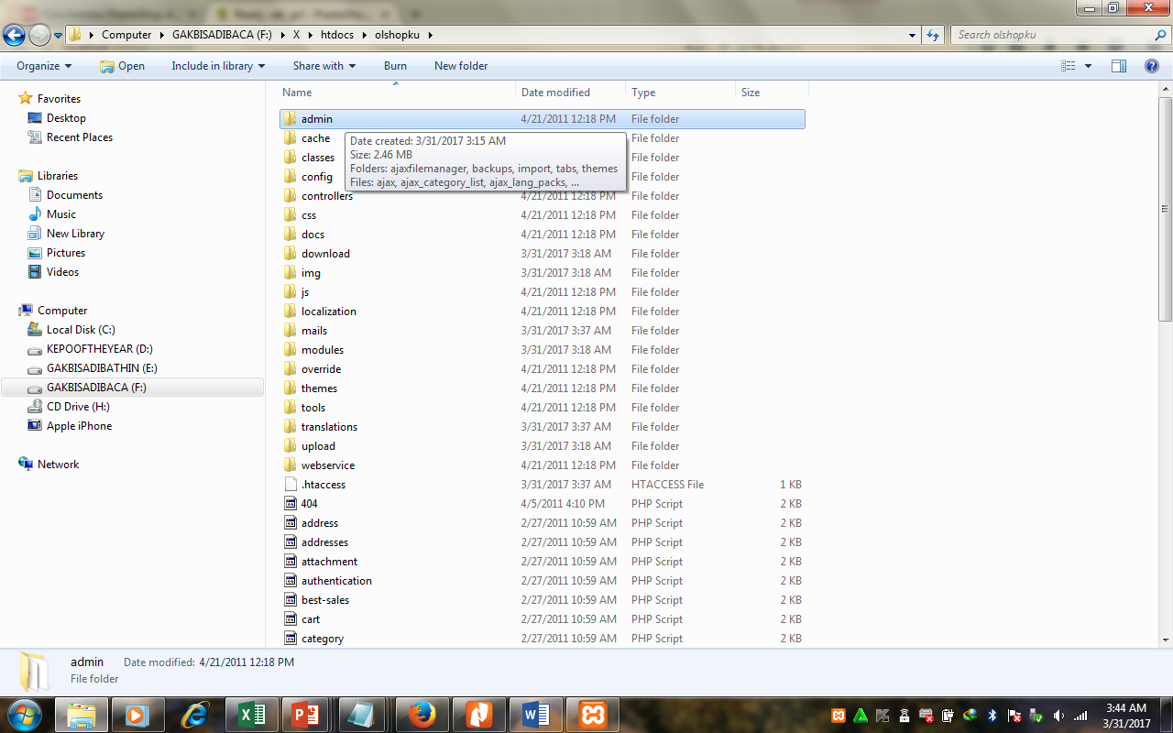
Gantilah folder admin menjadi : admin_toko atau nama sesuai keinginan anda

Slide 14
Masuk ke dashboard pengelolaan ol shop melalui nama admin yang sudah anda ganti :
http://localhost/prestashop/admin_toko/

Slide 15
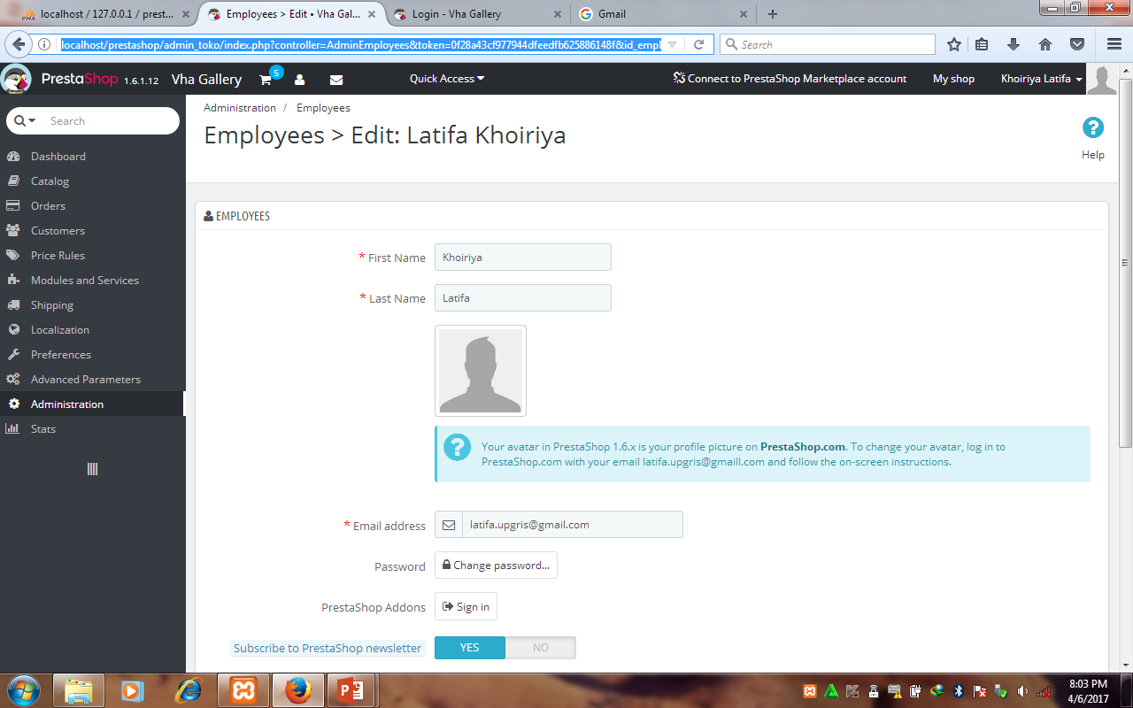

Slide 16
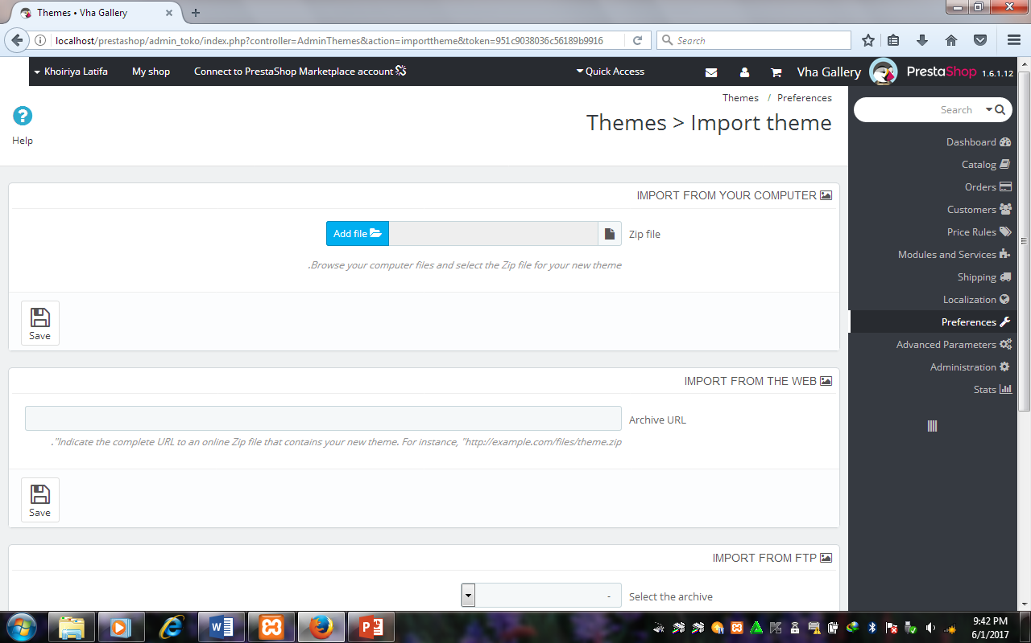
Mengganti halaman template
Copykan 1 folder template ke folder : htdocs -> prestashop-> themes
Masuk ke dashboard -> Preferences -> Themes -> add new themes

Slide 17
Merubah tampilan menu :
Htdocs -> prestashop -> themes -> defaultbootstrap
-> css -> modules -> blocktopmenu ->css
klik kanan -> open with …..

Slide 18
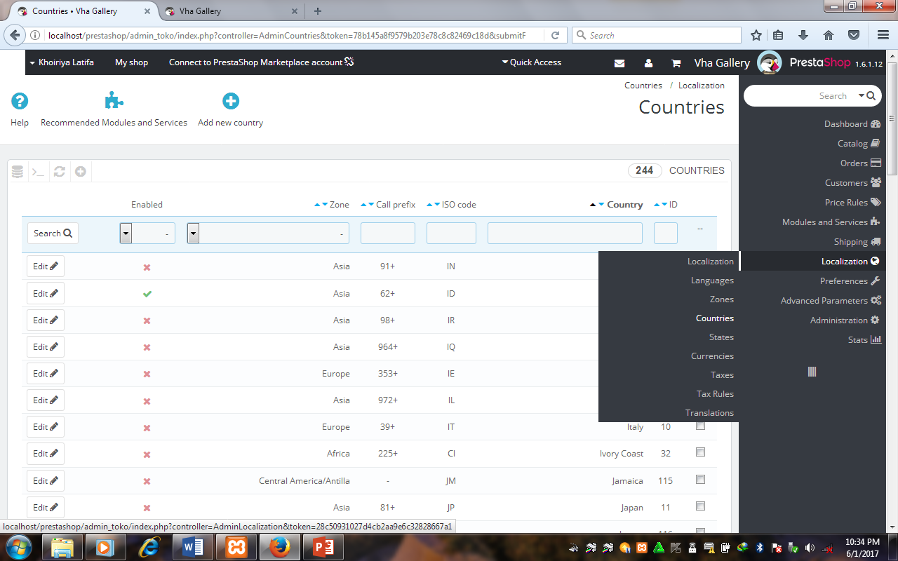
Merubah halaman localization / lokasi toko

Slide 19
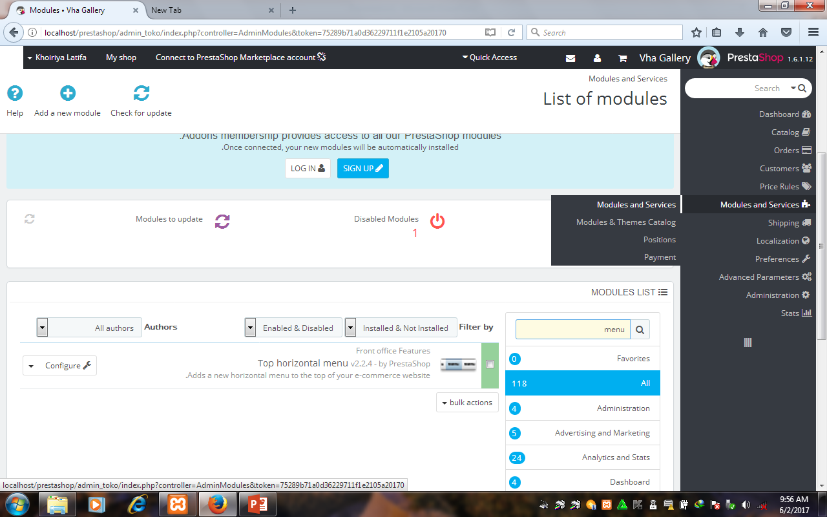
Membuat Menu Halaman Luar :

Slide 20
Membuat Menu Halaman Luar :
Buka menu Module and Services
Ketik “top menu horizontal menu’ di kolom search
Klik “available item”
Pilih menu yang akan ditampilkan
Klik “add” pada menu yang akan ditampilkan
Klik “remove” pada menu yang akan dihilangkan
Klik “save”

Slide 21
Menambahkan Product :
Klik Catalog
Klik Product
Klik “ add’ -> “new product”
Klik “add new category”

Slide 22
Mengganti logo , tema dan favicon
Siapkan gambar yang akan dijadikan favicon
Buka url : http://www.favicongenerator.com/
Download your favicon
Buka dashboard -> Preference-> Themes -> Icon
Klik tombol save
Klik new Preferences -> import/export themes

Slide 23
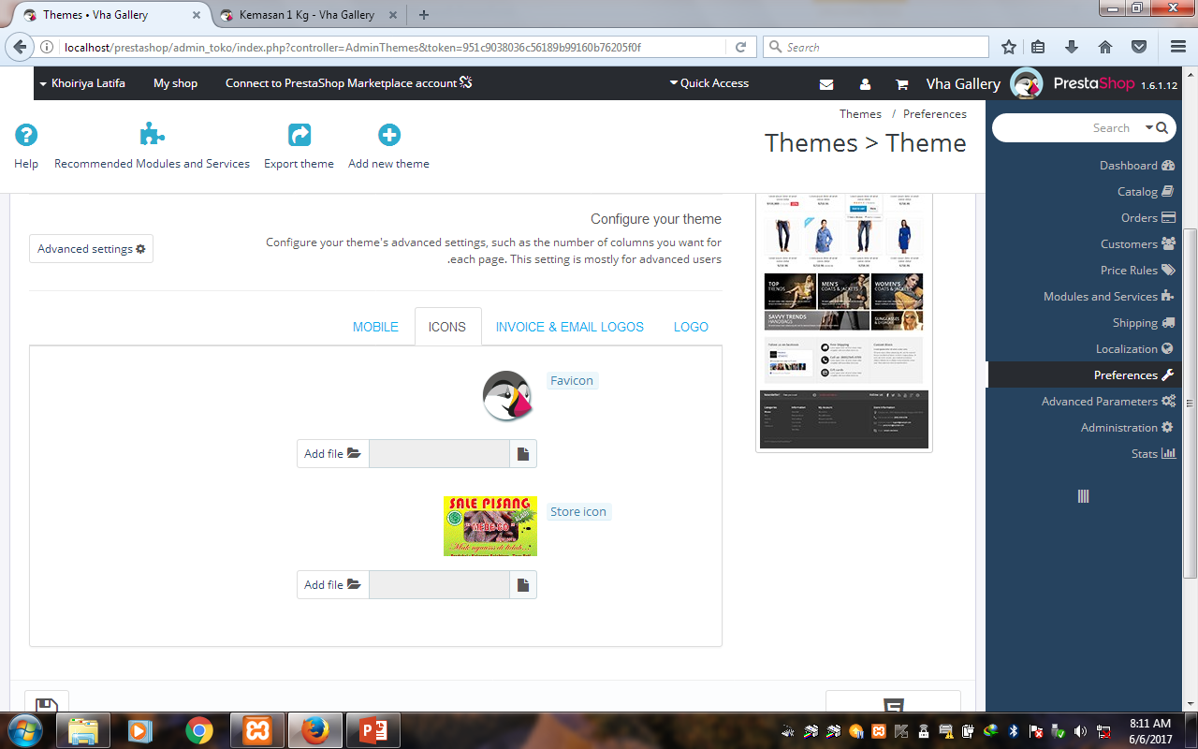

Slide 24
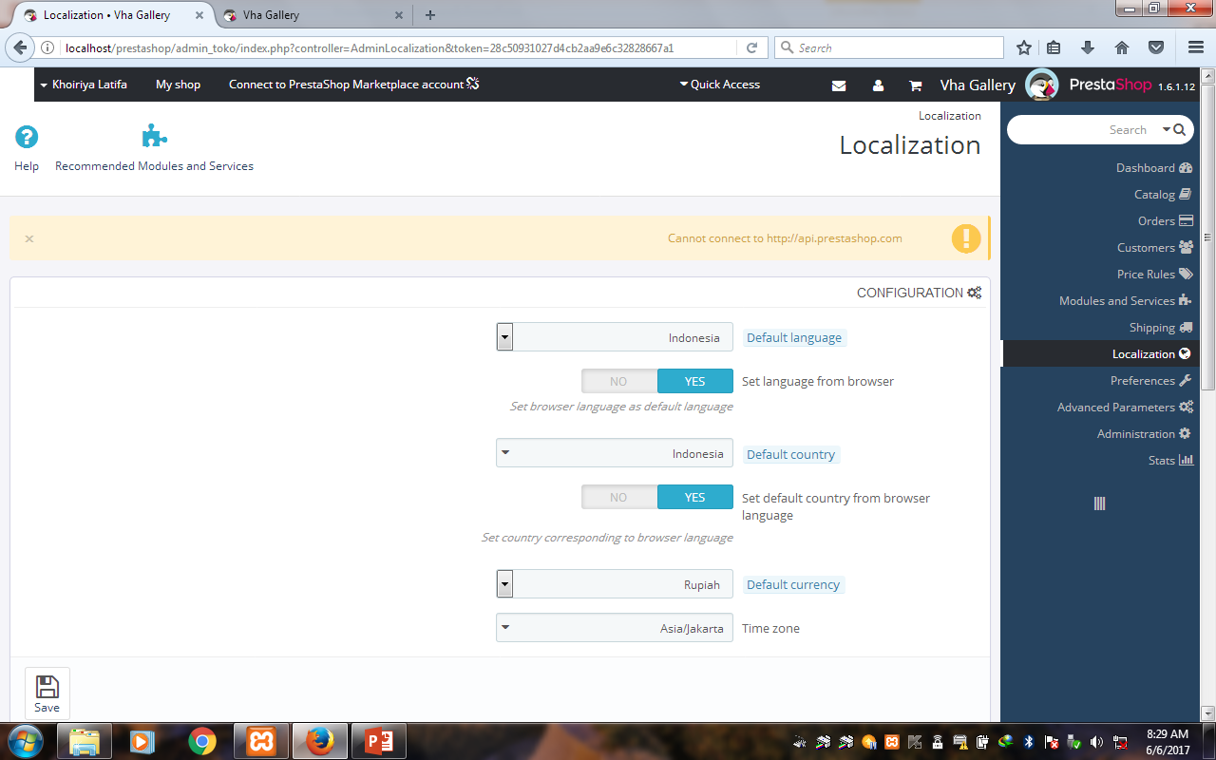
Menambahkan pilihan bahasa Indonesia , Mata Uang, Negara etc.
Localization -> language -> Add new Language

Slide 25
Mengatur / Mengganti Tampilan PrestaShop
Pilih Menu Module and Services
Ada 195 Menu Tampilan yang bisa anda atur
Pilih Fornt Office Feature
> Untuk mengganti banner halaman depan
> pilih gambar yang mau dijadikan banner
> descripsikan banner
Kalo dari halaman Xampp-> htdocs-> prestashop->
modules -> editorial -> paste gambar .
ada 52 menu yang bisa anda atur di front office

Slide 26
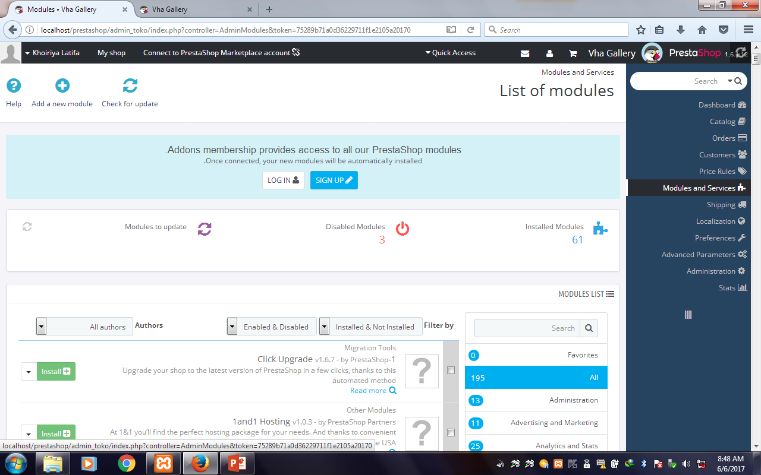

Slide 27
Banner block
Cart Block
Categories Block
CMS Block
Contack Block
Contack Information Block
Cross Selling
Currency Block
Custom CMS
Customer Data Privacy

Slide 28
Menyiapkan Hosting dan Domain
Gunakan hosting gratis
www.webfreehosting.net
Sign up for free web hosting
Submit
Activasi

Slide 29
Mendapatkan domain dari hostinger
Buka hostinger
Create account
Isi form
Sign in
Klik getting new domain
Isikan nama domain anda misalnya murahnyaman.tk
Klik set up
Klik name server

Slide 30
Ketikkan nama server
Name server1 : ns1.webfreehosting.net
Name server2 : webfreehosting.net
Klik : set up
Cek di : Addon Domain di cpanel
Klik ok

Slide 31
Membuka cpanel
Buka contro l panel : http://cpanel.webfreehosting.net
Masukkan username dan password yang sudah diberikan oleh webfreehosting.
Klik Addon domain
Masukkan domain yang tadi dibuat di hostinger
misalnya : murahnyaman.tk

Slide 32
Membuat Database di Cpanel
Membuka Cpanel Webfreehosting
Klik MySQL database
Create new database
Ketikkan nama database untuk prestashop
Klik Create Database
Masukkan nama databse yang sudah anda buat

Slide 33
Menginstall prestashop pada serverhosting
Buka filezilla masukkan host, username, password
(yang sudah diberikan webfreehosting username dan password untuk FTP)
klik tombol quickconnect
Tunggu sampai download selesai
Buka folder htdocs , klik kanan pilih Upload
Pilih file prestashop dalam folder penyimpanan anda : misalnya D: prestashop ( dr xampp htdocs)
Buka bowser : http://murahnyaman.tk

Slide 34
System and permission klik agree
Konfigurasi sesuaikan dari data hosting
Klik verify now
Masukkan alamat email

